Slide 1
Die Musik

Slide 2
Die Musik bereichert unser Leben vielseitig: sie amüsiert, bringt Spaß, stimmt unsere Laune, erhält uns aufrecht, heilt und kann sogar in auswegslosen Situationen helfen.

Slide 3
Es gaben Fälle, wenn die Musik dem Menschen extreme Schicksalsschläge überstehen half. Und deshalb ist es wichtig, die Musik zu verstehen lernen.

Slide 4
Es gibt einen Fall, wenn die Musik trägt zu anderen Zuständen.
Zum Beispiel, Depressionen und dergleichen.
Es gab Zeiten, in denen die Musik zwang die Menschen machen Selbstmord.

Slide 5
Ich liebe sowohl die klassische Musik als auch die Metal. Heute gibt es sehr viele
Musiker und Gruppen.

Slide 6
Meine Lieblingsband ist im Moment Burzum, Lіfelover, Aaskereia.
Die Songs von Burzum erzählt von der nordischen Mythologie der Natur des Landes und Weltsicht. Burzum ist ein Black-Metal- und Ambient-Projekt des Norwegers Varg Vikernes, der im Zusammenhang mit der Band zunächst das Pseudonym Count Grishnackh verwendete. Projekttitel aus Tolkiens Trilogie "Der Herr der Ringe» wurde: Burzum - es ist eines der Worte auf dem Schwarz Dialekt von Mordor, im Ring geschrieben.

Slide 7

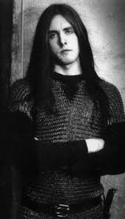
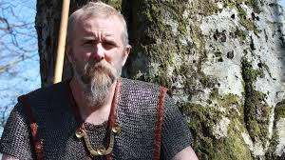
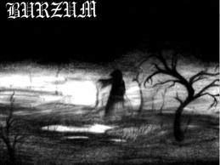

Slide 8
Aaskereia singen über die Natur, insbesondere Wälder und Winter. Ich denke, sie sind sehr stimmungsvoll. Deutsch Black Metal Formation Aaskereia wurde 1997 in der kleinen deutschen Stadt Karlsruhe erstellt. Ihr Stil ist Pagan und Depressive Black Metal.

Slide 9
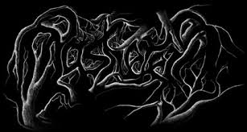
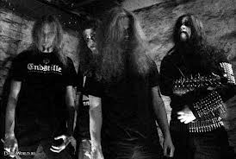
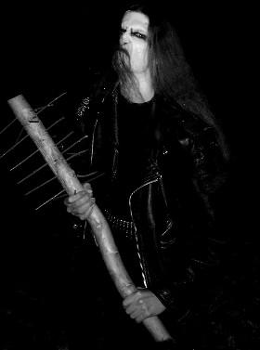

Slide 10
Aber das Thema Lifelover sind Depressionen und selbstzerstörerischen Charakter. Lifelover ist schwedische Musikgruppe , gegründet im Jahr 2005 und führte die Selbstmord depressiven Black Metal mit einer starken Ausrichtung auf Psychedelic Rock. Brach im September 2011, nach dem Tod einer ihrer Gründer.

Slide 11

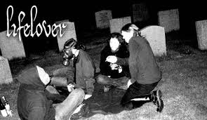
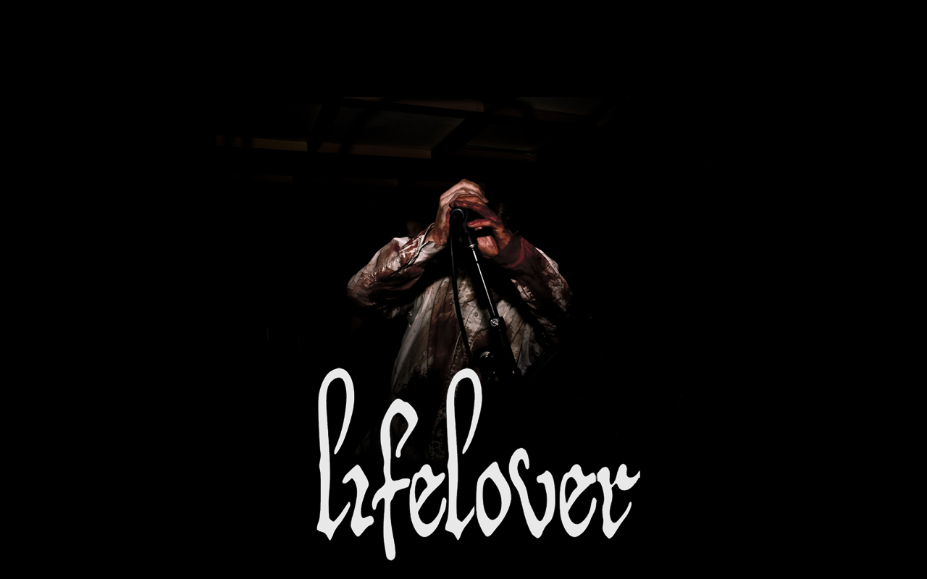

Slide 12
Generell höre ich für die Musik. Und ich weiß nicht folgen ihren Berufungen. Und ich finde, es dumm.
Ich kann auch sagen, dass meine musikalischen Vorlieben sind ändern von Zeit zu Zeit, aber nicht stark, innerhalb des Genres Metal.
Ich begann mit Metalcore und jetzt höre ich atmosphärisch oder depressiven Black Metal.

Slide 13
Ich höre auch die klassische Musik .Die Vertreter können sein: Mozrart und Vivaldi von klassiche Musik.

Slide 14
